Slide 1


Slide 2
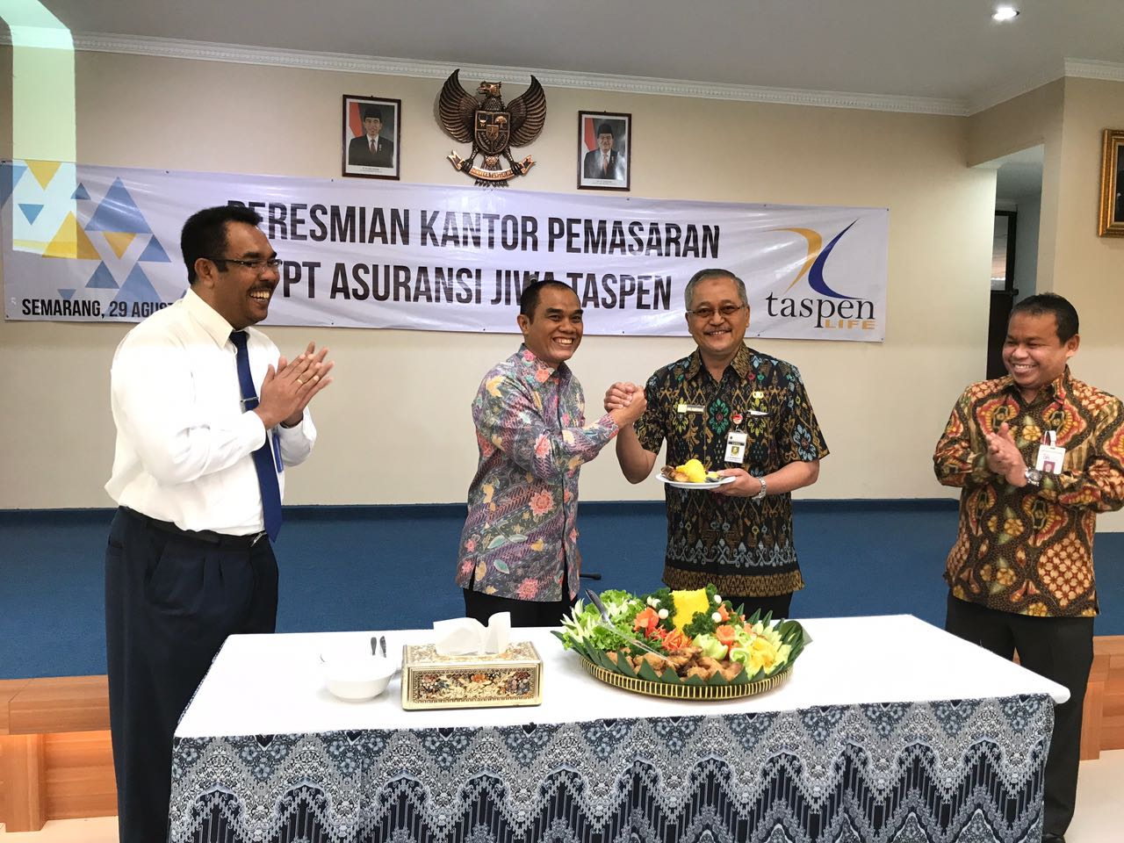

Slide 3



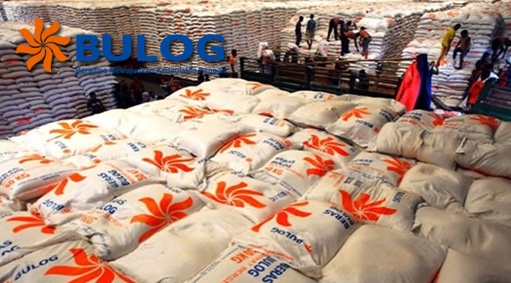


448.867 Peserta & 74 Instansi
TELAH MENJADI NASABAH

Slide 4





















Beberapa Nasabah lainnya
PT INHUTANI I (PERSERO)
PT INHUTANI II (PERSERO)

Slide 5


















Beberapa Nasabah lainnya
BPR DANA RAYA

Slide 6
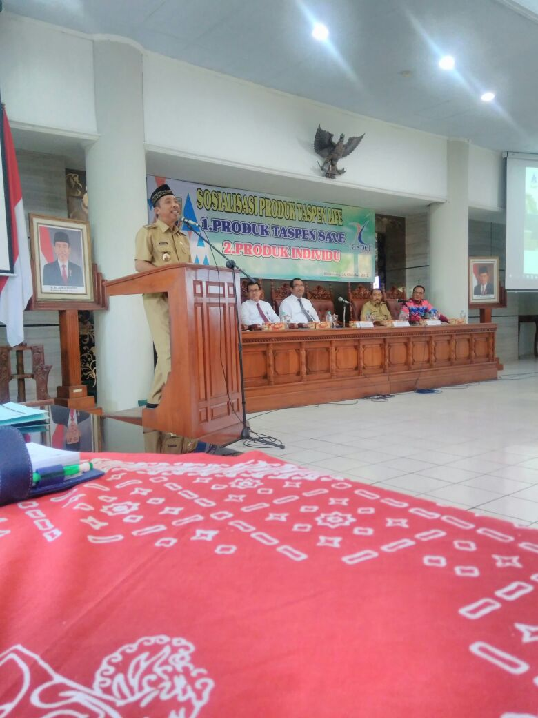

Slide 7
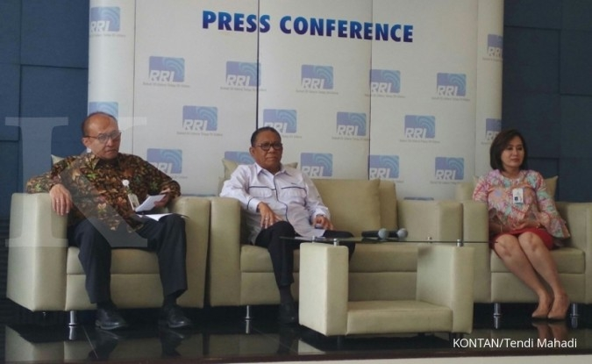
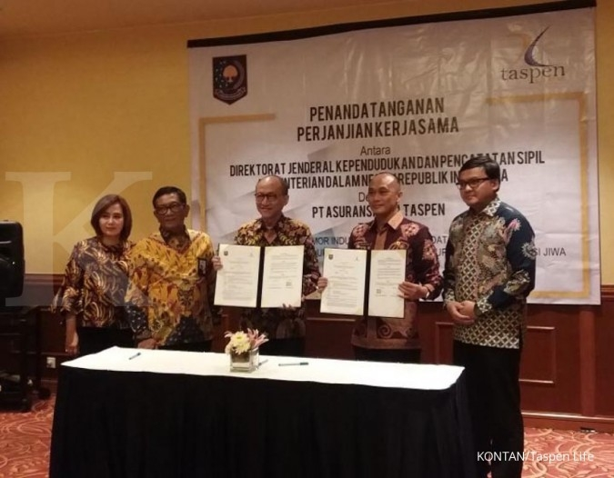

Slide 8
HAK ASN SAAT PENSIUN
1. THT ( Tunjangan Hari Tua )
Rp.40.000.000,-sd Rp.80.000.000,-
2. Gaji Pensiun
75 % dari gaji aktif
3. BAPERTARUM
Rp. 1.500.000,- sd Rp. 4.000.000,-

Slide 9


HAK PENSIUN
ILUSTRASI :
BUP : 58 Tahun
Thn Lahir /Usia : 1972 /46 Thn
TMT Bekerja : 1998 ( 20 Tahun )
Sisa Masa Kerja : 12 Thn ( sd Thn 2030 )
Gapok + Tj suami/istri/anak : Rp 3.713.808,-
Iuran Pensiun : 4,75 % ( Rp. 176.406,- )
Pensiun/bln yang diterima : 75% x Rp 3.713.808,- = Rp.2.785.356,-
ILUSTRASI :
BUP : 58 Tahun
Usia TMT Bekerja : 26 Tahun
Masa Kerja : 32 Tahun
Total Iuran Pensiun ( 32 tahun ) : Rp.176.406 x 12 x 30 = Rp. 63.506.160,-
Pensiun bulalan : Rp 2.785.356,-
Penerimaan 3 tahun : 36 x Rp. 2.785.356,-
: Rp. 100.272.816,-

Slide 10
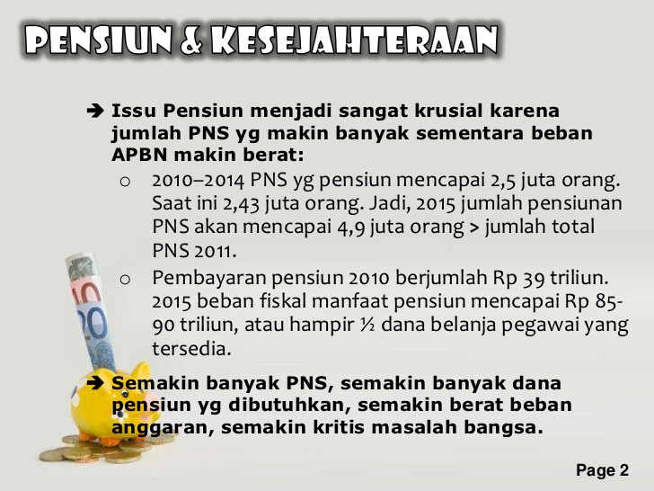

Slide 11
LATAR BELAKANG
Tabungan Hari Tua (THT) yang diterima pada saat Pensiun nilainya masih terlalu kecil berkisar antara Rp30.000.000,- sd Rp80.000.000,-
ILUSTRASI :
BUP : 58 Tahun
Thn Lahir /Usia : 1991 / 27 Thn
TMT Bekerja : 2014 ( 4 Tahun )
Sisa Masa Kerja : 31 Thn ( sd Thn 2049 )
Gapok + Tj suami/istri/anak : Rp 2.838.080,-
Iuran THT : 3,25 % ( Rp. 92.238 )
THT yang diterima : Rp 60.000.000,-
Taspen Save 100.000/bln = 93.168.000

Slide 12
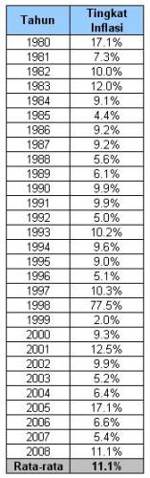
LATAR BELAKANG
ILUSTRASI :
BUP : 58 Tahun
Thn Lahir /Usia : 1991 / 27 Thn
TMT Bekerja : 2014 ( 3 Tahun )
Sisa Masa Kerja : 31 Thn ( sd Thn 2049 )
Gapok + Tj suami/istri/anak : Rp 2.838.080,-
Iuran THT : 3,25 % ( Rp. 92.238 )
THT yang diterima : Rp 60.000.000,-
Rp.60.000.000,- x 310 %( Inflasi ) = Rp. 186.000.000,- thn 2049
POSKA = Rp. 186.000.000,-

Slide 13
LATAR BELAKANG
Tabungan Hari Tua (THT) yang diterima pada saat Pensiun nilainya masih terlalu kecil berkisar antara Rp30.000.000,- sd Rp80.000.000,-
ILUSTRASI :
BUP : 58 Tahun
Thn Lahir /Usia : 1972 /46 Thn
TMT Bekerja : 2008 ( 20 Tahun )
Sisa Masa Kerja : 12 Thn ( sd Thn 2030 )
Gapok + Tj suami/istri/anak : Rp 3.713.808,-
Iuran THT : 3,25 % ( Rp. 121.000 )
THT yang diterima : Rp 49.000.000,-
Taspen Save 150.000/bln = 28.231.000

Slide 14
LATAR BELAKANG
ILUSTRASI :
BUP : 58 Tahun
Thn Lahir /Usia : 1972 /46 Thn
TMT Bekerja : 2008 ( 20 Tahun )
Sisa Masa Kerja : 12 Thn ( sd Thn 2030 )
Gapok + Tj suami/istri/anak : Rp 3.713.808,-
Iuran THT : 3,25 % ( Rp. 121.000 )
THT yang diterima : Rp 49.000.000,-
Rp.49.000.000,- x 132 % ( Inflasi ) = Rp. 64.000.000,- thn 2030
POSKA = Rp. 64.000.000,-

Slide 15
POSKA = Rp. 126.000.000,-
POSKA = Rp. 64.000.000,-
BANK ( TABUNGAN )
1.BENEFIT
* Masih Asumsi
* Biaya Administrasi
* Pajak Bunga
ASURANSI
1.BENEFIT
TASPEN SAVE
1. BENEFIT
* Bisa diambil se waktu2
* Suku bunga kecil
* Kendala penyetoran
* Tdk ada proteksinya
* Masih Asumsi
* Biaya Akwisisi yg tinggi
* Dikelola pihak ke tiga
* Pengurusan Klaim
* Hasil Pengembangan Pasti
* Tidak dikenakan pajak
* Iuran relative kecil
* Mengutamakan saving
* Penerimaan manfaat sama dengan THT Taspen
* Tidak ada dokumen tambahan
* Ada proteksi jiwa
* Biaya Polis

Slide 16
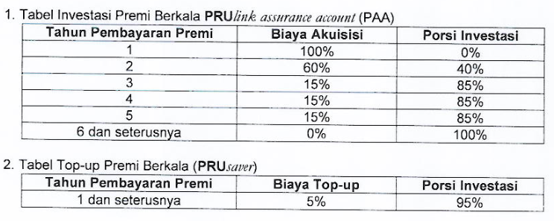

Slide 17
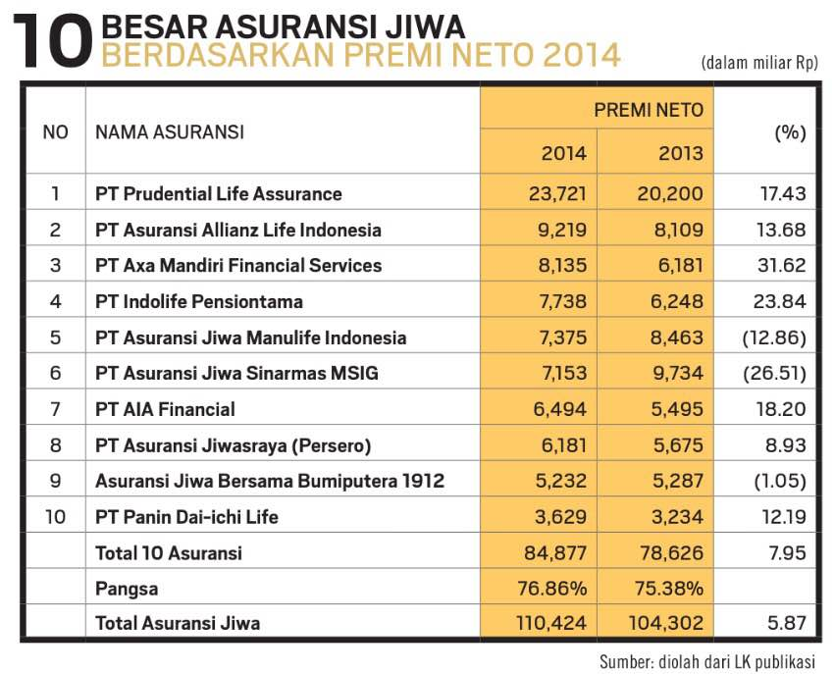

Slide 23


KARTU PESERTA
Untuk melihat status dana, QR Code dapat di scan
melalui smartphone (Andorid/IOS) Anda

Slide 24

Terima Kasih

